Slide 1

IoT프로그래밍 3팀 김연서, 이효빈, 함수종
프로젝트 3차 발표

Slide 2

목차
- Part I_ 기존 블랙잭 룰에서의 변경점
- 패 구성의 변경
- 새로 추가되는 룰 : Pair
- Part II_ 입출력 장치
- FND (Segment)
- Tact Switch

Slide 3
Part I_ 기존 블랙잭 룰에서의 변경점

Slide 4
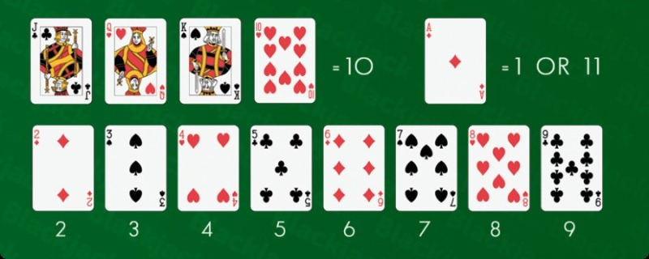
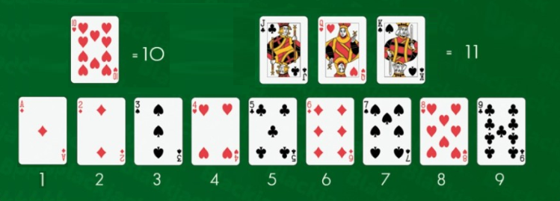
1
패 구성의 변경
기존 패 취급
변경된 룰에서의 패 취급

Slide 5
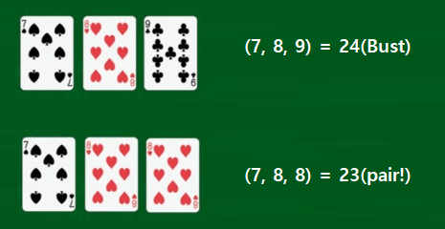
2
새로 추가되는 룰
pair (짝)
카드를 hit했을 때, 카드 합이 21을 초과하더라도 hit한 카드 안에 같은 수(예로 7, 8, 8)가
존재하면 bust되지 않고(단, 자동으로 stand 상태가 됨)
이후 상대방의 hit/stand 후 결과에 따라 승패가 결정됨

Slide 6
3
룰의 추가로 인한 고찰
▶ pair 룰 추가 -> 21을 초과해도 bust되지 않는 경우가 발생할 것
▶ 21을 기준으로 하여 21과의 차를 구한 후 절대값을 적용하여 카드 합이
21에 근접한 쪽이 승리하는 룰은 그대로 유지
ex) 21 - 27 = ∣-6∣ = 6
▶ pair 규칙이 적용된 경우, 이에 대한 취급 여부는 다음 주에 발표 예정
(무승부의 발생을 최대한 지양하는 방향으로 갈 것)

Slide 7
Part II_ 입출력 장치

Slide 8
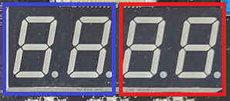
1
FND (Segment)
청색 영역은 컴퓨터(상대방)의 점수
적색 영역은 플레이어의 점수
// fnd에 상대방의 점수 출력하는 방법
void adjust_comscore(comscore[]){
if (comscore[1] >= 10) { // 100의 자리수(상대방의 점수 1 자리수)가 10보다 커질때
comscore[0]++; // 1000의 자리수(상대방의 점수 10 자리수) 올려주기
comscore[1] %= 10; // 나머지값을 100의 자리수(상대방의 점수 1 자리수)에 대입
}
else if (comscore[1] < 0) { // 100의 자리수(상대방의 점수 1 자리수)가 0보다 작아질때
comscore[0]--; // 1000의 자리수(상대방의 점수 10 자리수) 내려주기
comscore[1] = (10 + comscore[1]); // 100의 자리수(상대방의 점수 1 자리수) 조정
}
else{ /*pass*/ }
}

Slide 9
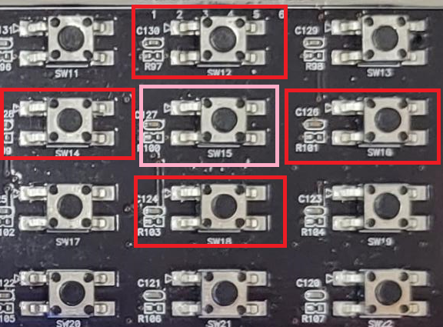
2
Tact Switch
int tact_switch_listener(){
unsigned char c;
int selected_tact = 0; // false 값 넣기
if((tactswFd = open( tactswDev, O_RDONLY )) < 0){ // 예외처리
perror("tact error");
exit(-1);
}
// 택트 스위치는 2, 4, 5, 6, 8번 스위치만 사용함
while(1){
c = tactsw_get(10);
switch (c) {
case 2: selected_tact = 2 ; break; // hit
case 4: selected_tact = 4 ; break; // continue
case 5: selected_tact = 5 ; break; // game start
case 6: selected_tact = 6 ; break; // exit
case 8: selected_tact = 8 ; break; // stand
default: printf("press other key\n", c); break; // 기본값 메세지
}
return selected_tact; // 어떤 스위치가 눌렸는지 int 형으로 반환함
}
}

Slide 10
참고 자료
입출력 장치 코드 구성
https://syki66.github.io/blog/2020/06/15/H-smart4412TKU.html
블랙잭의 규칙 참고
https://namu.wiki/w/%EB%B8%94%EB%9E%99%EC%9E%AD(%EC%B9%B4%EB%93%9C%EA%B2%8C%EC%9E%84)

